Slide 1
Γεωγραφία Δ΄ τάξης
Καλημέρα παιδιά! Πρώτιστη έγνοια μας η πρόοδός σας, ακόμα και υπό αυτές τις δύσκολες συνθήκες. Εύχομαι να είμαστε όλοι καλά για να ξανασυναντηθούμε σύντομα στις τάξεις μας.
Προκειμένου να μη χαθεί αυτός ο χρόνος, κάθε δεκαπενθήμερο θα επικοινωνώ μαζί σας, δίνοντάς σας κάποιες οδηγίες μελέτης. Θα απαντάτε σε ένα λευκό χαρτί (ή τετράδιο) το γεωγραφικό ερώτημα, θα το κρατάτε στον φάκελό σας (φάιλ) και θα τα μαζέψω για διόρθωμα όταν επιστρέψουμε με το καλό.
Για τυχόν απορίες μπορείτε να επικοινωνείτε μαζί μου στο ακόλουθο ηλεκτρονικό ταχυδρομείο: yiannosc@gmail.com
Αν δεν είναι κάτι επείγον, μπορείτε να κρατήσετε μια σημείωση στο χαρτί σας και να το απαντήσουμε όταν επιστρέψουμε. Καλή αρχή!

Slide 2
Πού βρίσκεται η Κύπρος;
Γεωγραφική διερεύνηση
Μελετώ τα γεωγραφικά εργαλεία (υδρόγειος σφαίρα, χάρτες)
και περιγράφω τη θέση της Κύπρου…
στην υδρόγειο σφαίρα
στην Ευρώπη
στη Μεσόγειο Θάλασσα

Slide 3
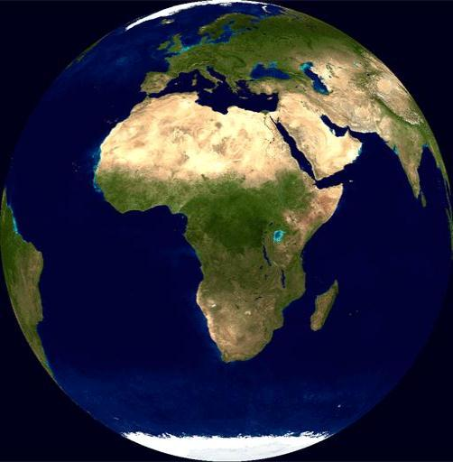
Α. Πού βρίσκεται η Κύπρος;
Παρατηρώ την υδρόγειο σφαίρα και:
Εντοπίζω και ονομάζω (σημειώνω) τον Ισημερινό και
τους πόλους της Γης.
  Σε τι φαίνεται να χωρίζει τη Γη ο Ισημερινός;
  Πώς ονομάζονται οι δύο αυτές περιοχές της Γης;
2. Εντοπίζω την Κύπρο () και περιγράφω τη θέση της
στην υδρόγειο σφαίρα.


Slide 4
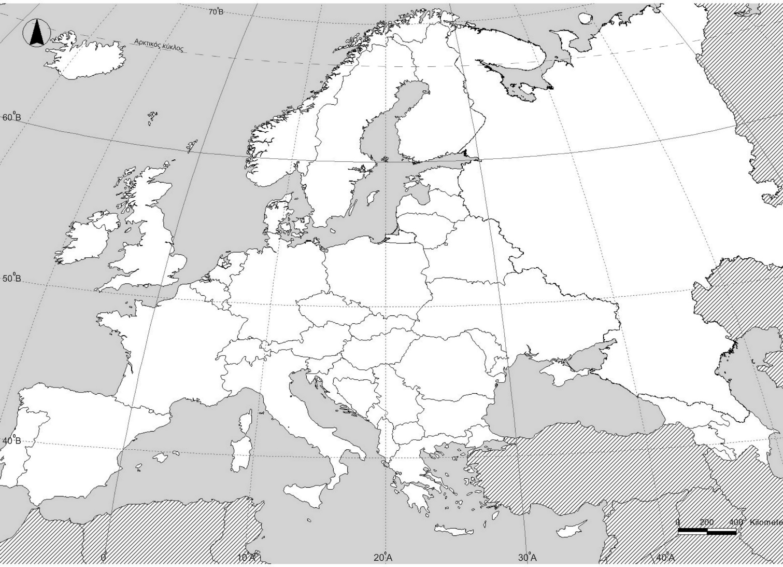
Β. Η Κύπρος στην Ευρώπη
Παρατηρώ τον χάρτη της Ευρώπης και:
Εντοπίζω την Κύπρο και την κυκλώνω (ή τη δείχνω).
Περιγράφω τη θέση της Κύπρου στην Ευρώπη, με τη βοήθεια του σταυρού προσανατολισμού.
Σε ποιο μέρος της Ευρώπης βρίσκεται η Κύπρος;
B
BΔ
BΑ
Δ
A
ΝΔ
ΝΑ
N

Slide 5
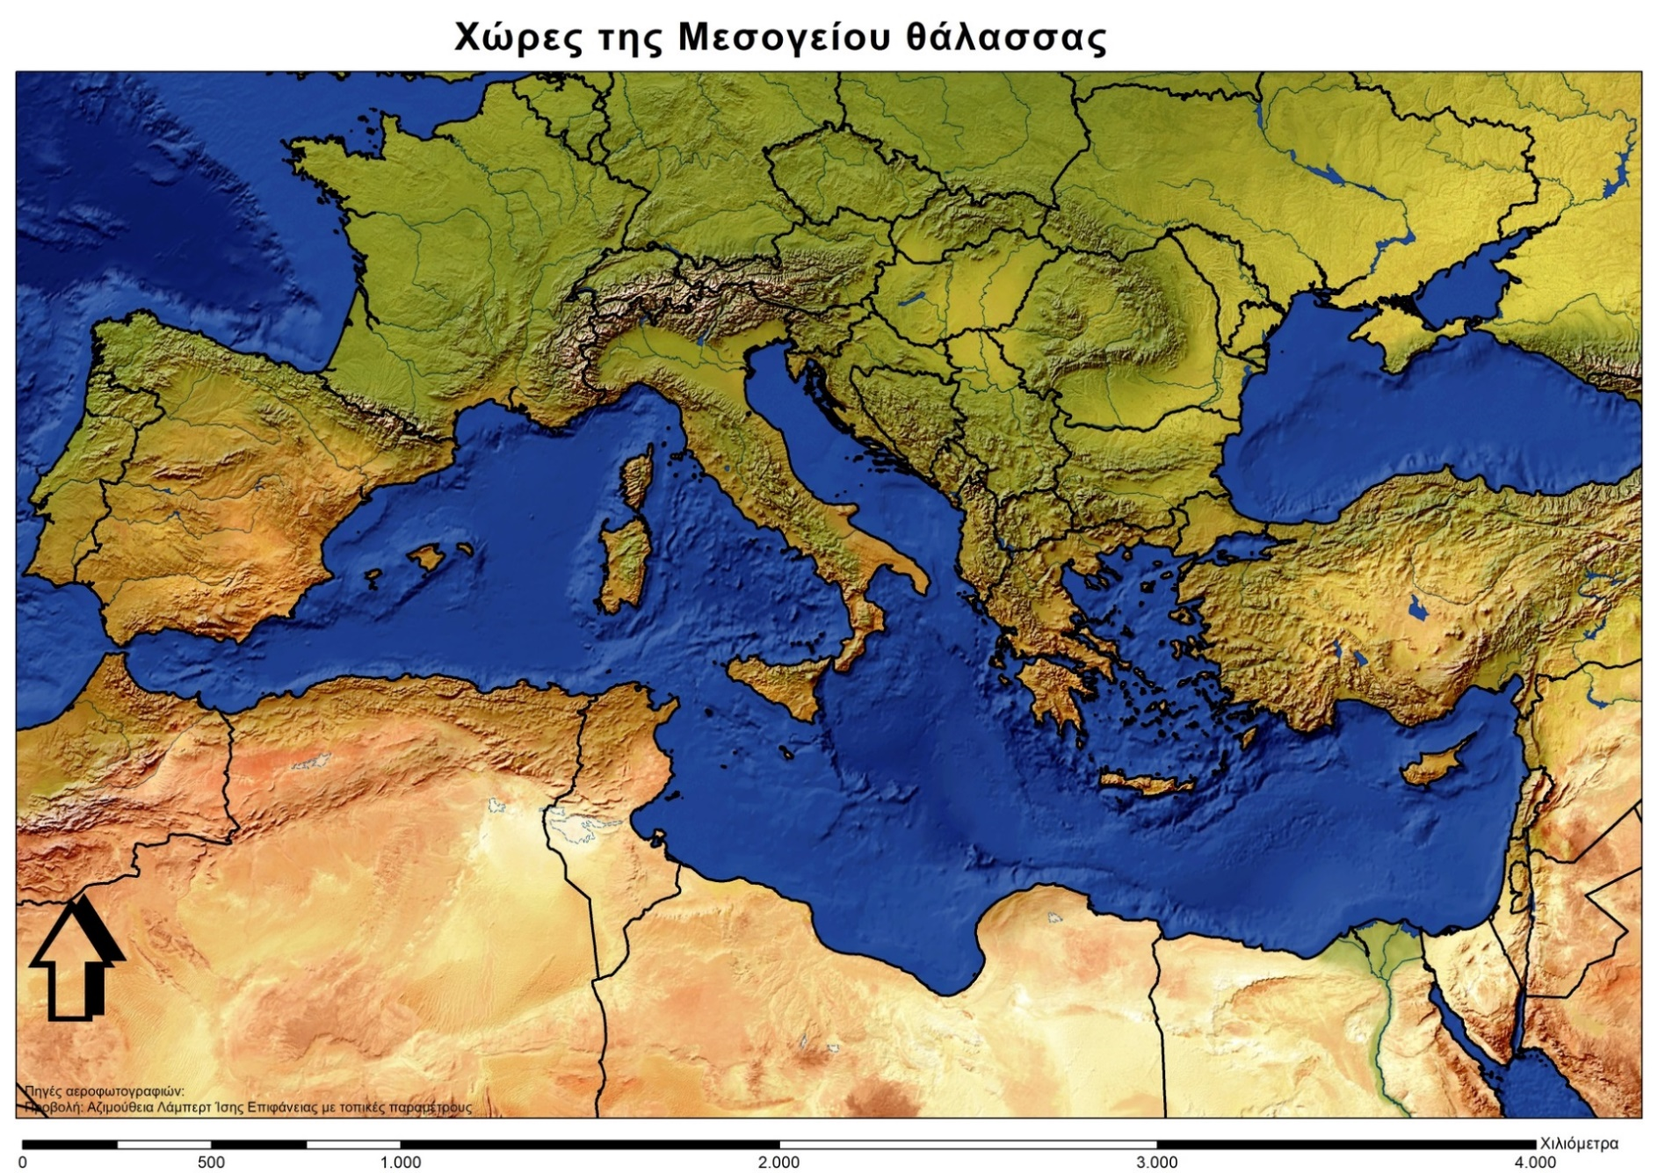
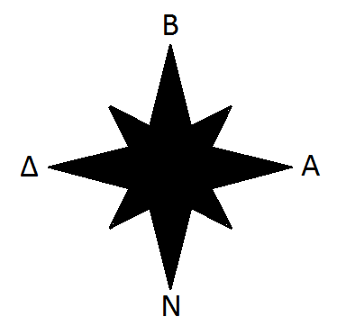
Β. Η Κύπρος στη Μεσόγειο Θάλασσα
Παρατηρώ τον χάρτη των χωρών της Μεσογείου Θάλασσας και:
1. Εντοπίζω την Κύπρο.
2. Περιγράφω τη θέση της Κύπρου
στη Μεσόγειο Θάλασσα, με βάση τις4
κατευθύνσεις του ορίζοντα.
3. Επιλέγω πέντε γειτονικές χώρες
ή γειτονικά νησιά της Κύπρου και
περιγράφω τη θέση τους σε σχέση
με αυτή.
π.χ. Η Αίγυπτος βρίσκεται στα … της Κύπρου.
Θ
BΔ
BΑ
ΓΑΛΛΙΑ
ΝΔ
ΝΑ
ΣΛΟΒΕΝΙΑ
ΚΡΟΑΤΙΑ
ΒΟΣΝΙΑ ΕΡΖΕΓΟΒΙΝΗ
ΠΟΡΤΟΓΑΛΙΑ
ΙΣΠΑΝΙΑ
Κορσική
ΙΤΑΛΙΑ
ΑΛΒΑΝΙΑ
Νησιά Βαλεαρίδες
Σαρδηνία
ΤΟΥΡΚΙΑ
Σικελία
ΕΛΛΑΔΑ
Λέσβος
ΜΑΡΟΚΟ
Μεσόγειος Θάλασσα
ΣΥΡΙΑ
ΤΥΝΗΣΙΑ
Ρόδος
ΜΑΛΤΑ
Κρήτη
ΚΥΠΡΟΣ
ΛΙΒΑΝΟΣ
ΑΛΓΕΡΙΑ
ΙΣΡΑΗΛ
ΛΙΒΥΗ
ΑΙΓΥΠΤΟΣ
Πηγή: Corine Land Cover, European Environmental Agency

Slide 6
Πού βρίσκεται η Κύπρος;
Σε μια σύντομη παράγραφο περιγράφω τη θέση της Κύπρου
στην υδρόγειο σφαίρα, στην Ευρώπη και στη Μεσόγειο Θάλασσα.
(χρησιμοποιώ τις κατευθύνσεις του ορίζοντα)

